Slide 1
Отделение новых медицинских технологий
с группой лечения заболеваний молочной железы
Клинический случай
Комплексное лечение пациентки с
метастатическим раком молочной железы
Докладчик: научный сотрудник отделения новых медицинских технологий с группой лечения заболеваний молочной железы
Харитонова А.А. Зав.отд. д.м.н. Киселева М.В.

Slide 2
Метастатический рак молочной железы
Лечение больных метастатическим раком молочной железы должно
быть комплексным, системной терапии
основанным на рациональном применении и локальных воздействий, которые должны
использоваться так и в такой последовательности, чтобы по возможности достичь максимальной регрессии симптоматики при наименьшей токсичности.

Slide 3
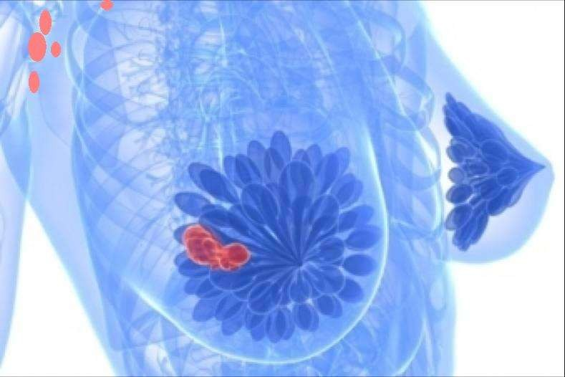
Пациентка Ф.,1956 г.р.
Диагноз: рак правой молочной железы сT4N3(f)M0, IIIс стадия, отечно-инфильтративный вариант.
Гистологическое заключение: инвазивный рак, РЭ-0 б., РП-3 б., Her2(neu)+2, FISH отриц., Ki-67 положителен в
60-70% опухолевых клеток

Slide 4

Тактика лечения
С апреля 2016 по август 2016
I этап
4 курса НПХТ по схеме
FAC
Частичная регрессия (уменьшение размеров подмышечных и надключичных лимфоузлов, уменьшение отечности ткани правой молочной железы)
С августа 2016 по сентябрь 2016
II этап
Радикальный курс ДЛТ РОД 2 Гр СОД 60 Гр
+ 2 курса НПХТ по схеме FAC

Slide 5
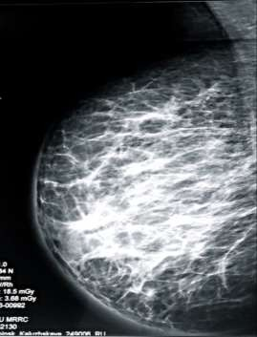
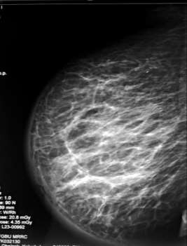
Контроль эффективности проведенного комбинированного лечения

Slide 6
20.11.16 радикальная мастэктомия справа по Маддену
III этап
Гистологическое заключение-в ткани молочной железы микроочаговая лимфоидная инфильтрация, опухоли не
обнаружено, отмечается патоморфоз 4 ст., в 10 лимфатических узлах 1 и 2 уровня опухоли не обнаружено. В 2 из 3
лимфатических узлов 3 уровня метастазы рака неспецифического типа 3 степени злокачественности, терапевтический патоморфоз 2 ст.
В адъювантном режиме пациентке рекомендована ПХТ по схеме Капецитабин 1250 мг/м2 2 раза в
сутки per os до 6 курсов по месту жительства
IV этап

Slide 7
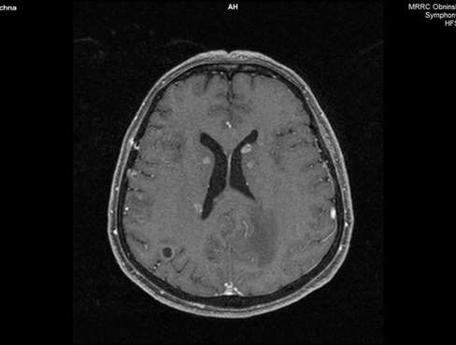
Прогрессирование заболевания
В декабре 2016 г у пациентки отмечается появление левостороннего нижнего монопареза. По рекомендациям невролога выполнено МРТ головного мозга с контрастным усилением
В обеих гемисферах головного мозга и мозжечка визуализируются
множественные (не менее 40) округлые образования от 2,0 мм до 2,3 см. Картина множественного метастатического поражения головного мозга и мозжечка

Slide 8

Тактика лечения ?

Slide 9
Метастазы в головной мозг при разных типах рака молочной железы
По разным данным риск возникновения метастазов рака в
головной мозг при 3 стадии Her2 позитивного рака
молочной железы колеблется в пределах 28-43%. С другой стороны, при метастазах в головной мозг Her2 позитивного рака, продолжительность жизни составляет в среднем 22,4 мес. на фоне лечения Герцептином, в то время как при Her2(neu) негативном раке – 9,4 мес.

Slide 10
Тактика лечения метастазов в головной мозг зависит от
некоторых факторов:
Количество, размер и расположение метастазов;
Возможность удалить очаги хирургическим путем;
Чувствительность первичной опухоли к химиопрепаратам и лучевой терапии;
Общее состояние больного;
Наличие других метастазов и возможность их излечения

Slide 11
Тактика лечения
С 14.12.16 по 28.12.16 пациентке проведен паллиативный курс тотального облучения головного мозга РОД 3 Гр, СОД 30 Гр в комбинации с приемом Капецитабина 2000 мг/м2 в сутки per os.

Slide 12
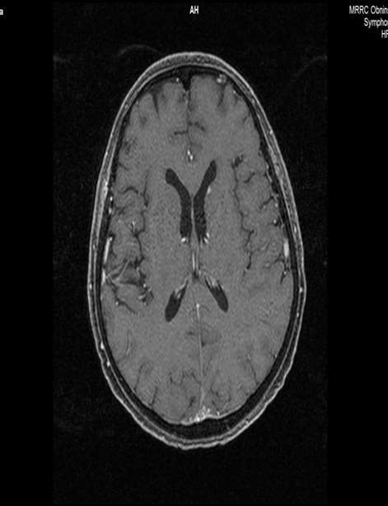
Оценка эффективности проведенного лечения МРТ от 03.02.17- в обеих гемисферах головного мозга и мозжечке отмечается значительное уменьшение и исчезновение большинства ранее визуализируемых
образований. Визуализируется около 11 старых
образований до 10 мм.

Slide 13
Прогрессирование заболевания
В марте 2017 г при очередном контрольном обследовании, по данным УЗИ регионарных лимфоколлекторов, отмечается увеличение
подключичных лимфоузлов слева. ТИАБ лимфоузлов под контролем УЗИ- клетки рака молочной железы.

Slide 14
Тактика лечения
Пациентке рекомендовано проведение 6 курсов ПХТ
по схеме Доцетаксел 75 мг/м2 в/в капельно в
комбинации с Капецитабином 1250 мг/м2 2 раза в день per os

Slide 15
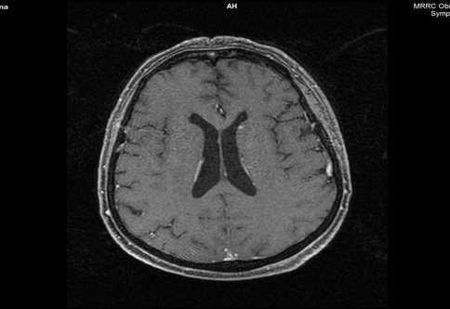
Оценка эффективности
проводимой терапии
В процессе проведения ПХТ по данным УЗИ регионарных
лимфоколлекторов отмечалась полная регрессия
подключичных лимфоузлов слева.
МРТ головного мозга от 09.06.17- в обеих гемисферах головного мозга и мозжечке отмечается значительное
уменьшение большинства оставшихся, ранее
визуализируемых образований.
Визуализируется два образования 5,0 мм и 2,0 мм в правой лобной доле

Slide 16
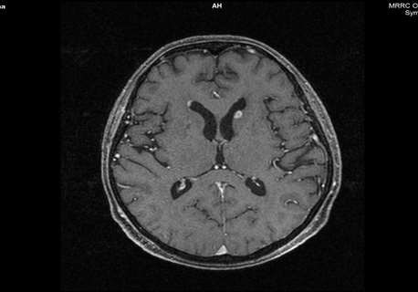
Прогрессирование заболевания
В октябре 2017 г отмечается прогрессирование заболевания- рост и увеличение количества очагов в головном мозге. МРТ от 06.10.17- Образование перивентрикулярно у переднего рога левого бокового желудочка увеличилось до 7,0 мм, было до 2,0 мм. Отмечается появление новых очагов в вентральных отделах правой лобной доли до 12 мм, в левой височной доле
до 7,0 мм, у переднего рога правого бокового желудочка до 7,0 мм и 5,0 мм

Slide 17

Тактика лечения?

Slide 18
Проведено 6 курсов химиотерапии по схеме гемцитабин 1000 мг/м² в/в в 1 и 8 дни + цисплатин 50 мг/м² в/в в 1 и 8 дни, каждые 28 дней
В ходе лечения проводилось контрольное обследование-УЗИ, сцинтиграфия костей скелета, СКТ органов грудной полости
- данных за прогрессирование заболевания не получено.

Slide 19
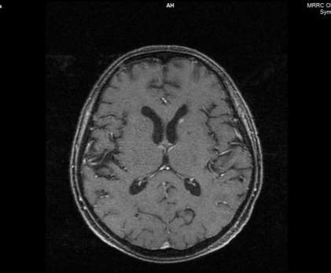
МРТ головного мозга 26.01.18 –образование перивентрикулярно у переднего рога левого бокового желудочка уменьшилось до 5,0 мм, было до 7,0 мм. Остальные образования, ранее визуализируемые- не определяются. Новых очаговых образований не выявлено

Slide 20
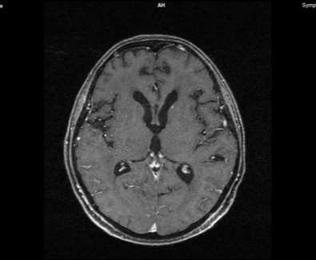
08.02.18 пациентке проведена протонная терапия в режиме радиохирургии на очаг в головном мозге, расположенном перивентрикулярно у переднего рога левого бокового желудочка (5,0 мм) 24 Гр
МРТ головного мозга от 06.04.18 Образование, расположенное
перивентрикулярно у переднего рога левого бокового желудочка
уменьшилось до 4,0 мм. Новых
образований не выявлено.

Slide 21

На сегодняшний день отмечается стабилизация заболевания после проведенного комплексного лечения. Пациентка находится на динамическом наблюдении онколога по месту жительства.
Очаговой неврологической симптоматики не отмечается. Отдаленных метастазов нет.
Очередной контроль МРТ головного мозга с контрастным усилением планируется в августе 2018 г

Slide 22

Спасибо за внимание!

